Slide 1
01 / 21
Министерство науки и высшего образования Российской Федерации
Федеральное государственное автономное образовательное учреждение
высшего образования
«Московский государственный технический университет имени Н.Э. Баумана
(национальный исследовательский университет)»
(МГТУ им. Н.Э. Баумана)
Мытищинский филиал
Факультет “Космический”
Кафедра “Прикладная математика, информатика и вычислительная техника”
Специальность 09.03.01 “Информатика и вычислительная техника”
Выпускная квалификационная работа на тему:
РАЗРАБОТКА ВЕБ‑СЕРВИСА
МОНИТОРИНГА УТЕЧЕК
ПЕРСОНАЛЬНЫХ ДАННЫХ
ПОЛЬЗОВАТЕЛЕЙ
Выполнил: Агарунов Адриел, группа К3-85Б
Руководитель: Вилисов Валерий Яковлевич

Slide 2
Актуальность и цель работы
02 / 21
Актуальность
Цель работы
Персональные данные пользователей регулярно появляются в открытых источниках утечек.
Пользователь узнаёт о риске поздно: после фишинга, спама или попыток взлома.
Для самостоятельной проверки нужен единый сервис, который показывает совпадения по электронной почте и телефону и дает рекомендации по безопасности.
Разработать веб-сервис мониторинга утечек персональных данных пользователей: проверку идентификаторов по локальной базе и внешнему источнику, сохранение истории, уведомления и административный контур управления данными.
Сервис показывает наличие совпадений в подключенных источниках. Отсутствие совпадений не доказывает, что утечки не было.
Граница метода

Slide 3
03 / 21
Объект, предмет и задачи
Задачи разработки
Объект
Проанализировать предметную область и ограничения проверки утечек;
Спроектировать архитектуру: клиентская часть ↔ серверный программный интерфейс REST ↔ база данных;;
Разработать структуру БД для хеш-значений, сессий и журнала проверок;
Реализовать проверку электронной почты/телефона, вход по одноразовому коду, историю и уведомления;
Реализовать административную панель: импорт, создание/изменение/удаление и статистику;
Показать результаты работы и направления развития системы.
Веб-сервис для проверки электронной почты и телефона по источникам утечек.
Предмет
Нормализация идентификаторов, хеширование, поиск совпадений, хранение истории и администрирование базы утечек.

Slide 4
Постановка задачи и границы прототипа
04 / 21
Пользовательский сценарий
1
Ввод
2
Проверка
3
Результат
электронная почта или номер телефона
нормализация, SHA‑256, поиск
статус, источники, риск, рекомендации
Реализовано
Не заявляется
Локальная имитационная база утечек;
Проверка электронной почты/телефона;
История запросов и уведомления;
Административная панель и загрузка файлов CSV/JSON.
Полный охват всех утечек в интернете;
Финансовая оценка ущерба;
Готовая промышленная инфраструктура;
Гарантия достоверности каждой записи источника.
Рабочее определение риска: условная оценка, зависящая от количества найденных совпадений и давности наиболее свежей записи.

Slide 5
Типовые данные в источниках утечек
05 / 21
Таблица 1 — категории данных и их значение для проверки
Категория | Примеры | Значение для проверки
Идентификаторы | электронная почта, телефон, логин | позволяют пользователю выполнить самопроверку
Учетные данные | пароль, хеш пароля, токены | повышают риск несанкционированного доступа
Контекстные сведения | источник, дата, регион, имя пользователя | объясняют происхождение совпадения
Технические метаданные | имя файла выгрузки, часть файла, IP-адрес | полезны для администрирования и контроля загрузки

Slide 6
Сравнение подходов к проверке утечек
06 / 21
Таблица 2 — почему выбран собственный прототип
Подход | Преимущества | Ограничения
Публичный внешний сервис | быстрый старт, готовая база | зависимость от внешнего источника, ограниченный контроль структуры данных
Защитный сервис в составе экосистемы | готовая инфраструктура, доверие к поставщику | закрытая реализация, невозможно показать собственную БД и интерфейс
Корпоративное закрытое решение | учет внутренних требований организации | сложность доступа и договорные ограничения
Собственный учебный сервис | полный контроль над архитектурой, БД, интерфейсом и демонстрационными данными | не претендует на полноту промышленных баз; требует подключения легальных источников

Slide 7
Архитектура веб-сервиса
07 / 21
Пользовательский браузер
Клиентская часть
Внешние интеграции
React / Vite
HIBP, бот Telegram, SMTP/СМС
используются при наличии настроек
Серверный интерфейс
FastAPI, REST / HTTP / JSON
Пояснение
Критичная логика выполняется на сервере; клиентская часть только отображает форму и результат.
База данных
SQLite + SQLModel
User, Breach, RequestLog

Slide 8
Используемые технологии
08 / 21
Клиентская часть
Серверная часть
React 18, TypeScript, Vite
интерфейс проверки, история, профиль, административная панель
Python 3, FastAPI, Uvicorn
маршруты авторизации, проверки и администрирования
Данные
Интеграции
SQLModel / SQLAlchemy, SQLite
таблицы пользователей, утечек, сессий и журнала проверок
HIBP, бот Telegram, SMTP/СМС
внешняя проверка электронной почты и каналы уведомлений
Набор технологий выбран для быстрого создания проверяемого прототипа и возможности последующего перехода с SQLite на PostgreSQL.

Slide 9
Структура базы данных
09 / 21
Ключевые сущности и связи
User
RequestLog
Breach
id
id
id
email
user_id → User.id
source
phone
query_hash
email_hash
telegram_id
query_type
phone_hash
notify_email
hits_count
date_found
notify_telegram
risk_score
severity
created_at
leak_file / leak_part
Служебные таблицы
AuthSession
OTPRequest
TelegramChatId
AdminSession
user_id
key
telegram_username
token
token
last_code
chat_id
created_at
created_at
locked_until
updated_at
expires_at
1. Breach хранит записи утечек и хеш-значения идентификаторов.
2. RequestLog хранит историю проверок и связан с User.
3. AuthSession, AdminSession, OTPRequest и TelegramChatId обеспечивают вход, сессии и доставку кодов.

Slide 10
Алгоритм проверки идентификатора
10 / 21
Начало
Получить запрос
электронная почта и/или телефон
Проверить входные данные
Режимы работы
если оба поля пустые - ошибка 400
Нормализовать идентификатор
1. Авторизованная проверка с историей;
2. Гостевая быстрая проверка;
3. Административная загрузка данных.
электронная почта: нижний регистр; телефон: единый формат
Вычислить SHA-256
Внешний источник
email_hash и/или phone_hash
Найти совпадения
HIBP для электронной почты при наличии ключа доступа
таблица Breach
Сформировать результат
источники, даты, важность
Рассчитать риск
Уведомления
количество совпадений + давность
Telegram или почта при включенных настройках
Сохранить журнал
RequestLog: хеш, тип, число
Вернуть ответ
статус, найденные записи, риск
Конец

Slide 11
Оценка условного риска
11 / 21
Расчет показателя риска
Баллы | Уровень | Смысл
0 | нет | совпадений не найдено
1-29 | низкий | мало совпадений или устаревшие записи
30-59 | средний | есть совпадения, требующие внимания
60-84 | высокий | несколько источников или свежая запись
85-100 | критический | максимальный уровень условного риска
n — число найденных совпадений, шт.
age — давность самой новой записи, дней.
base = min(n × 25, 100)
25 баллов начисляется за каждое совпадение; максимум — 100.
penalty = 20, если age > 365 дней;
penalty = 10, если 180 < age ≤ 365 дней;
penalty = 0, если age ≤ 180 дней.
score = max(base − penalty, 0)
score — итоговая оценка, баллы от 0 до 100.
Важно: показатель риска не является финансовой или юридической оценкой ущерба.
Он используется как пользовательская подсказка.

Slide 12
Серверный интерфейс и программные модули
12 / 21
Ключевые маршруты
Модули серверной части
POST /check
авторизованная проверка
• routes/check.py — проверка и журнал RequestLog;
• utils/hashing.py — SHA-256 для электронной почты/телефона;
• utils/risk.py — условная оценка риска;
• routes/admin.py — статистика, изменение записей и загрузка CSV/JSON;
• services/telegram_sender.py, services/email_sender.py — уведомления.
GET /check/demo-identifiers
демо-идентификаторы
/auth/*
вход по одноразовому коду
GET /history
история проверок
/admin/*
загрузка данных и статистика
PATCH /user/notifications
настройки уведомлений

Slide 13
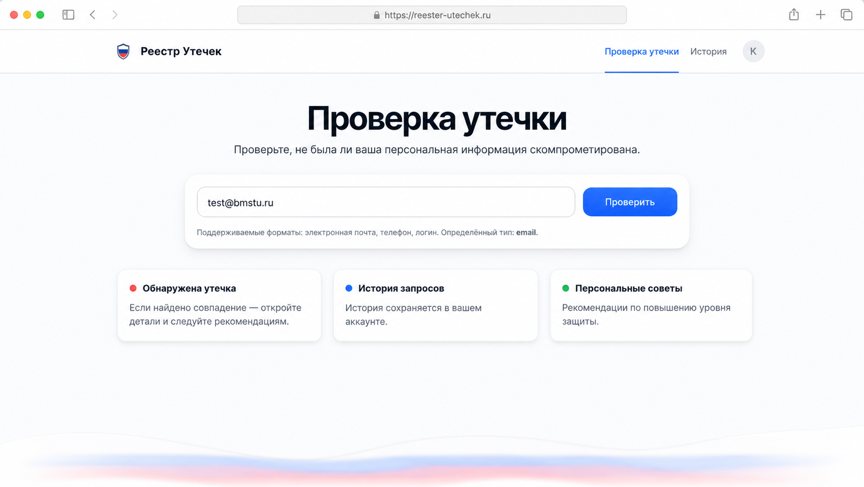
Пример работы: публичная проверка
13 / 21
Что демонстрируется
1. Форма ввода для пользователя;
2. Проверка через веб-интерфейс без ручного обращения к базе данных;
3. Единый сценарий для электронной почты и телефона;
4. Понятный результат и дальнейшие действия.
Экран подтверждает, что реализованы и серверная часть, и пользовательский интерфейс сервиса.
Страница проверки электронной почты или телефона

Slide 14
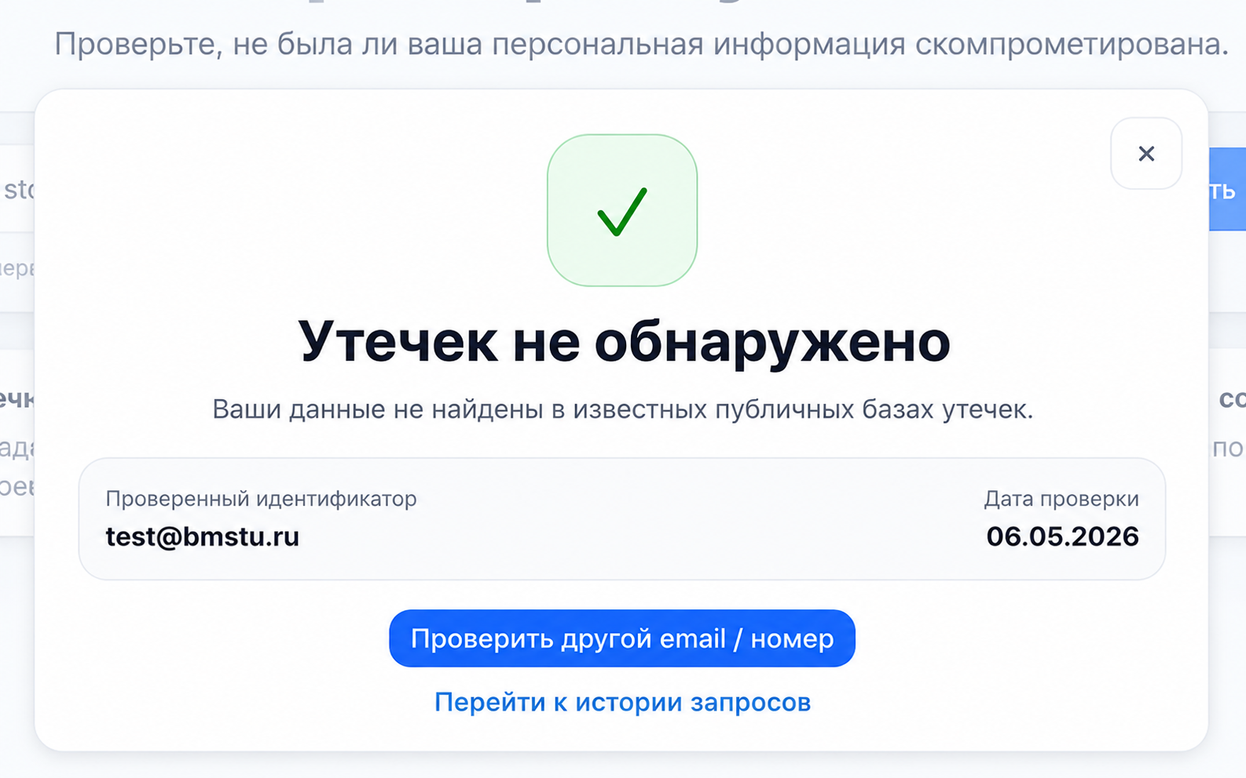
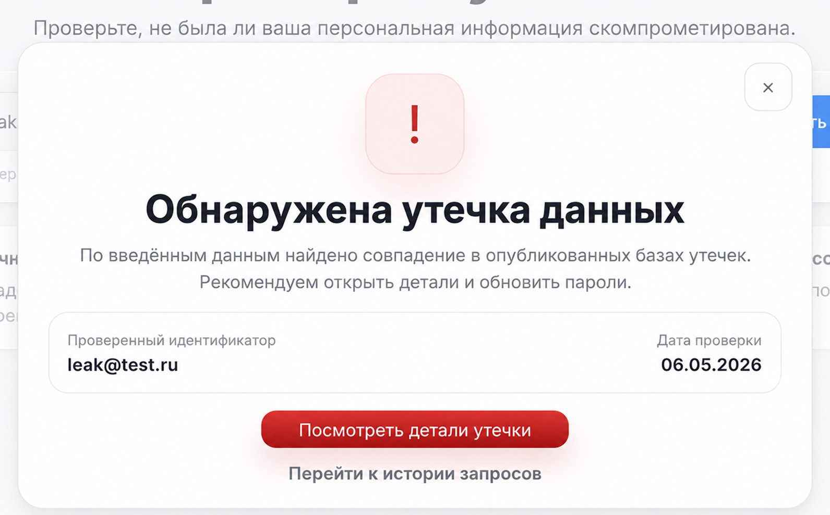
Пример работы: результат проверки
14 / 21
Совпадений нет
Совпадения обнаружены
Пользователь получает статус проверки, количество совпадений, список источников, показатель риска и рекомендации по дальнейшим действиям.

Slide 15
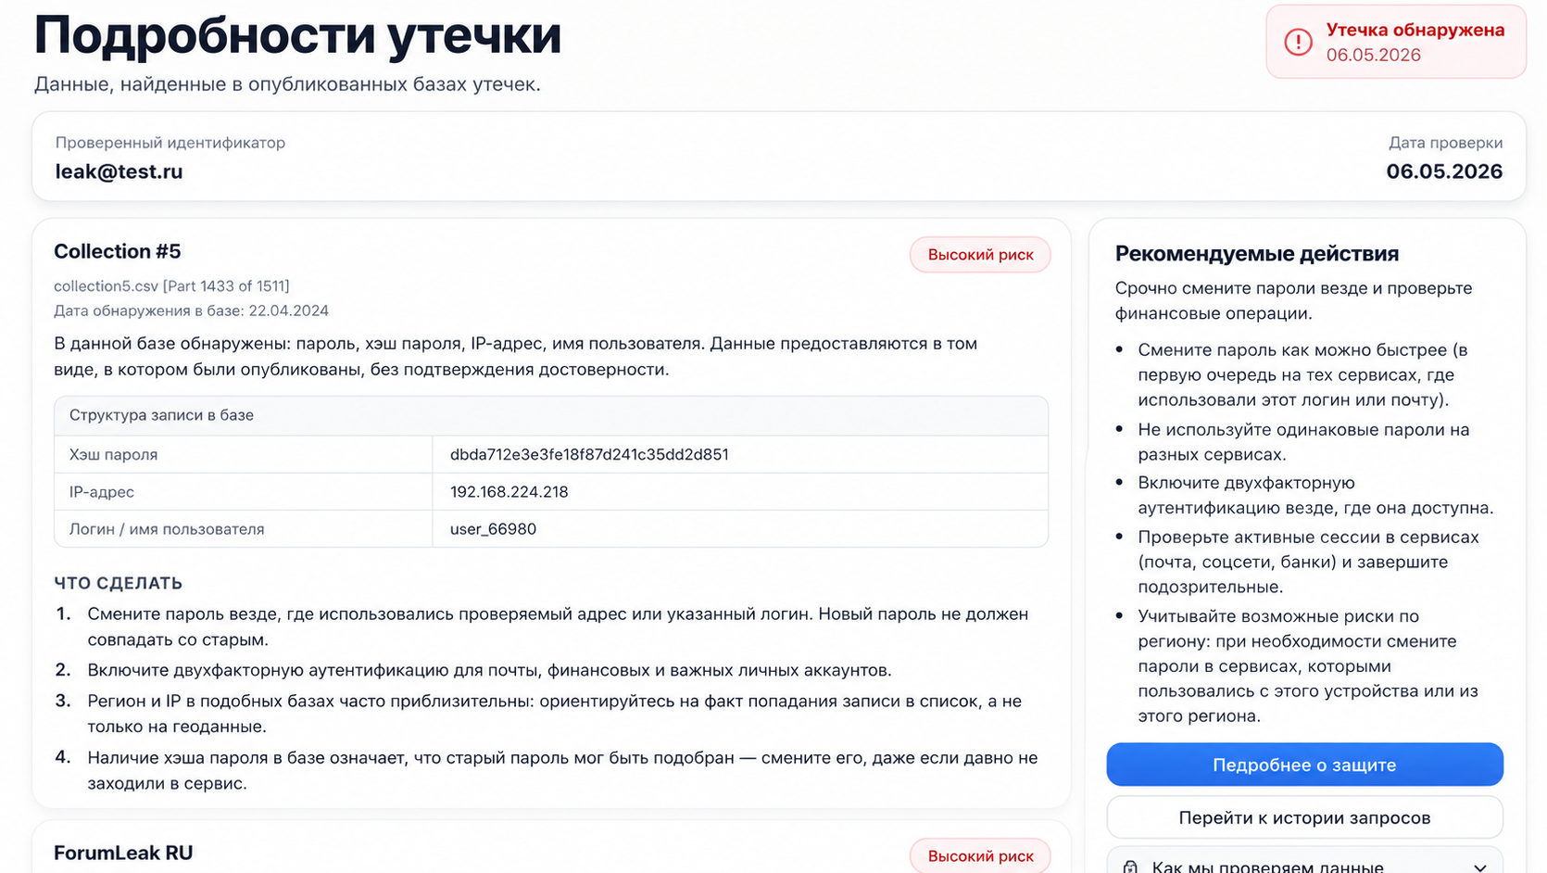
Детализация найденной утечки
15 / 21
Состав результата
1. Источник и дата обнаружения;
2. Тип и уровень серьезности записи;
3. Контекстные рекомендации;
4. Пояснение ограничений результата.
Важно: идентификатор найден в источнике утечки. Сервис не утверждает, что пользователь точно пострадал.
Подробности утечки и рекомендации

Slide 16
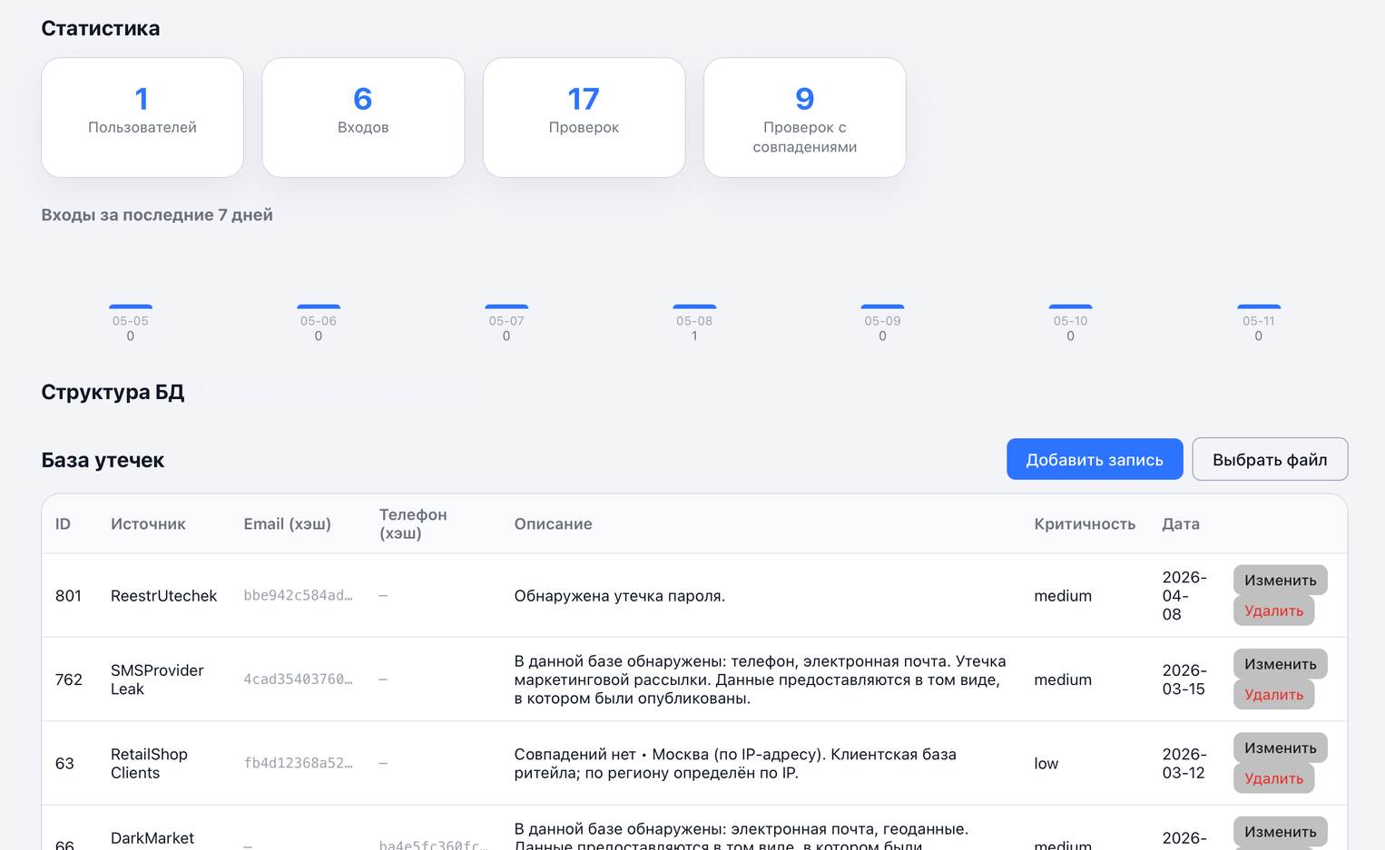
Административная панель
16 / 21
Функции администратора
1. Статистика пользователей, входов и проверок;
2. Добавление, изменение и удаление записей таблицы утечек;
3. Загрузка файлов CSV/JSON с записями утечек;
4. Просмотр схемы БД и числа записей;
5. Отдельная административная сессия с временным ключом доступа.
Административный контур показывает, что базу утечек можно сопровождать через интерфейс.
Статистика, таблицы и управление записями утечек

Slide 17
Использование структурированных данных
17 / 21
Примеры отчетности по журналу проверок и таблице утечек
Показатель | Источник данных | Пример результата
Проверки за месяц | RequestLog.created_at | 124 проверки
Доля совпадений | RequestLog.hits_count | 31 %
Частые источники | Breach.source | ForumLeak RU
Активность | User + AuthSession | входы по дням
Загрузка данных | Breach.leak_file | CSV/JSON-файлы с записями утечек
Пример SQL-запроса
SELECT date(created_at),
count(*),
sum(hits_count > 0)
FROM requestlog
GROUP BY date(created_at);
Реализована статистика и отчетность по данным сервиса; расширенные функции анализа относятся к направлениям развития.

Slide 18
Оценка результата и ограничения
18 / 21
Полученный результат
Ограничение демонстрационной версии
1. Работающий веб-сервис reestr-utechek.ru;
2. Проверка электронной почты и телефона по хеш-значениям;
3. История запросов и уведомления;
4. Административная панель для данных утечек;
5. Программный интерфейс и структура БД подтверждаются кодом проекта.
1. Демонстрационная база не равна полному реестру утечек;
2. HIBP работает только при наличии ключа доступа;
3. Отправка СМС и писем требует подключения внешних сервисов;
4. Показатель риска является информационной оценкой;
5. Для промышленной эксплуатации нужны нагрузочные проверки и расширение ролей.

Slide 19
Направления развития
19 / 21
Развитие проекта после текущего прототипа
1
Источники данных
2
Безопасность
3
Инфраструктура
4
Отчетность
подключение дополнительных легальных источников и проверка качества загружаемых наборов данных
роли пользователей, аудит действий администратора, защита от перебора
PostgreSQL, изолированный запуск сервисов, резервное копирование, контроль состояния
экспорт статистики, фильтры по периодам, отчеты для организаций
Пункты показаны как развитие прототипа, а не как уже выполненное внедрение.

Slide 20
Заключение
20 / 21
В ходе работы разработано
Практическая ценность
1. Веб-приложение для мониторинга утечек персональных данных;
2. Серверная часть на FastAPI с интерфейсом REST;
3. Клиентская часть на React и TypeScript;
4. Модель БД для пользователей, утечек, сессий и журнала проверок;
5. Административная панель, загрузка данных и уведомления.
1. Пользователь быстро проверяет цифровой след контактных данных;
2. Результат сопровождается понятными рекомендациями;
3. Администратор управляет набором записей и видит статистику работы сервиса;
4. Разработанный прототип подтверждает реализуемость подхода и может быть использован как основа для дальнейшего развития.

Slide 21
21 / 21
Спасибо за внимание!

